Slide 1
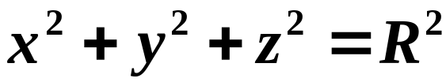
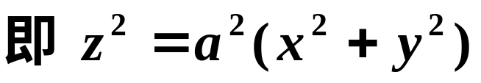
复 习
1.球面的方程
2.柱面的方程
平面曲线绕某轴旋转，轴坐标变量不变，而将曲线方程中的另一变量改写成该变量与第三个变量的平方和的正负平方根。
3.旋转曲面的方程
柱面方程一定是二元方程，
缺少哪个变量字母，
母线就平行于哪个坐标轴.
4.圆锥面的方程

Slide 2

第四节
第八章
空间曲线及其方程
一、空间曲线的一般方程
二、空间曲线的参数方程
三、空间曲线在坐标面上的投影

Slide 3


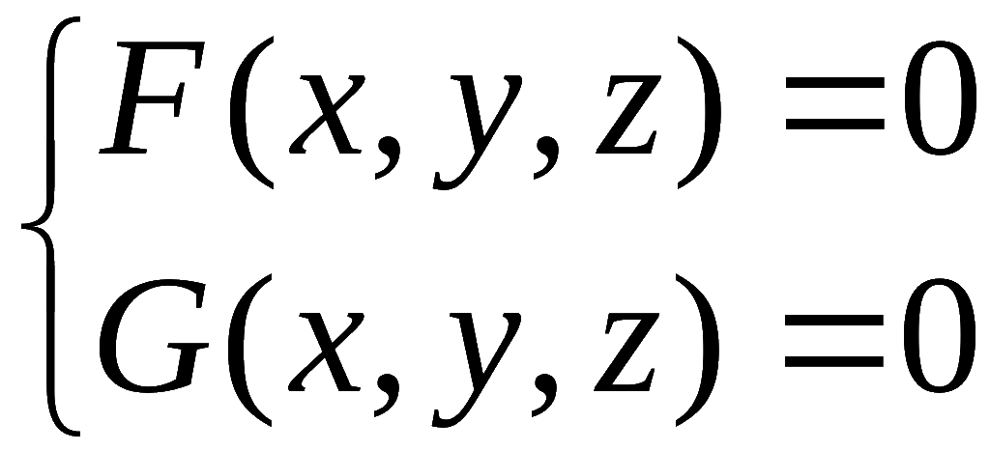



一、空间曲线的一般方程
空间曲线可视为两曲面的交线,
其一般方程为方程组
曲线上的点都满足方程，满足方程的点都在曲线上，不在曲线上的点不能同时满足两个方程.
Notes:
P411

Slide 4

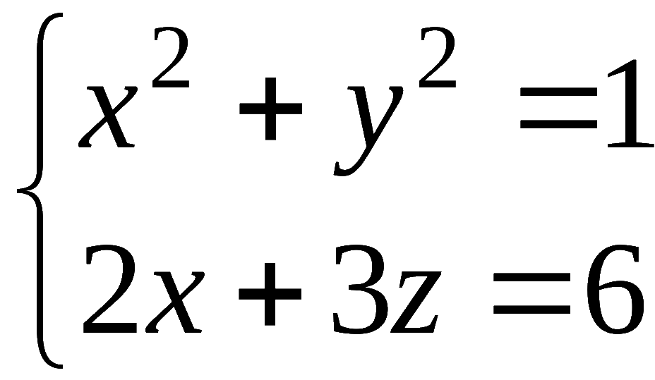

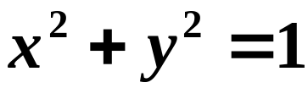




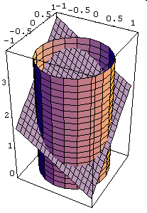

例如,方程组
C
表示圆柱面，
表示平面，
表示圆柱面与平面的交线 C，是空间一个椭圆.
Notes:
P411

Slide 5

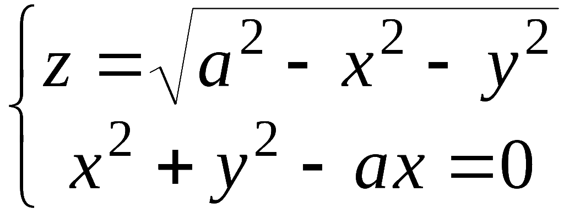



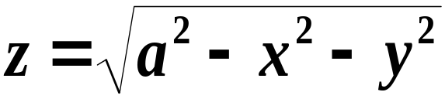

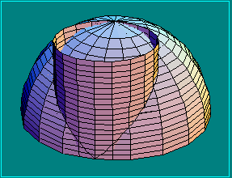
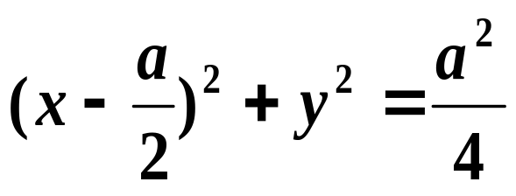

又如,方程组
表示上半球面与圆柱面的交线C.
由于
是上半球面,
是圆柱面,
交线如图,
叫维维尼曲线

Slide 6
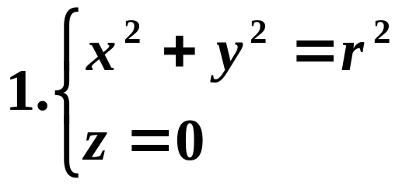
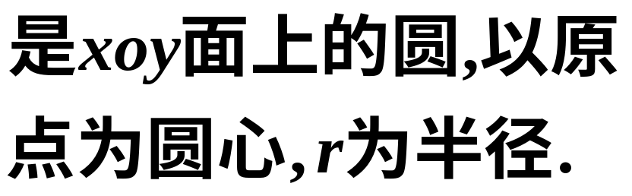
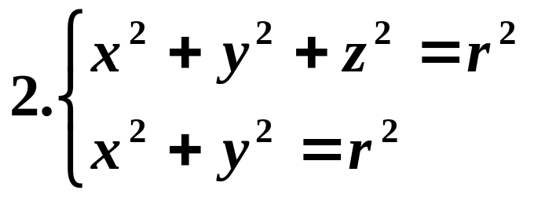
例如 下列方程组各表示怎样的曲线？
所以，空间曲线的方程是不唯一的.

Slide 7
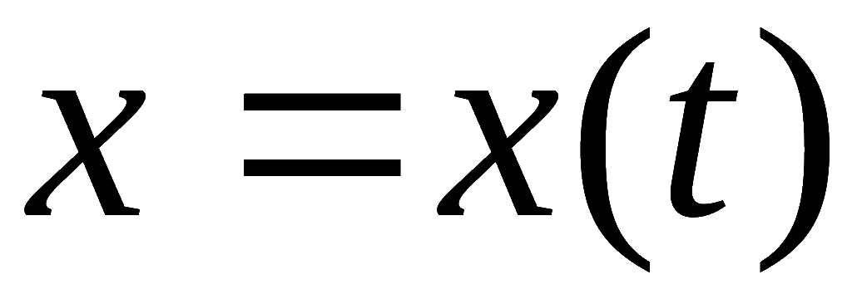
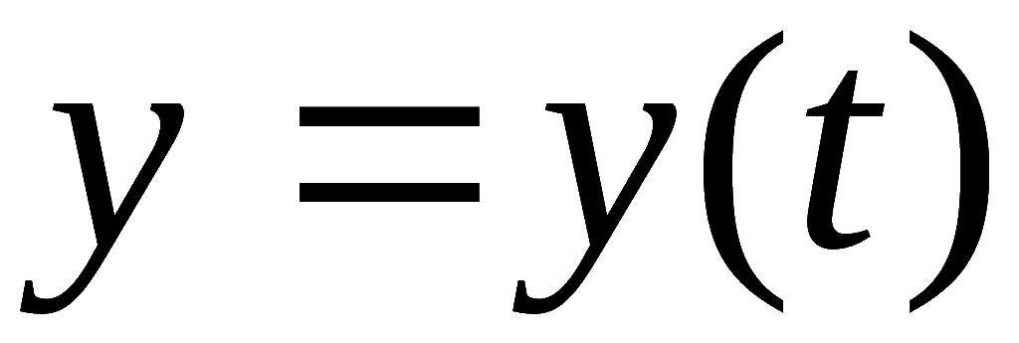
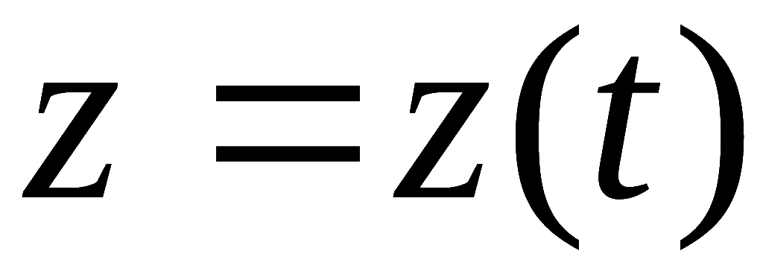
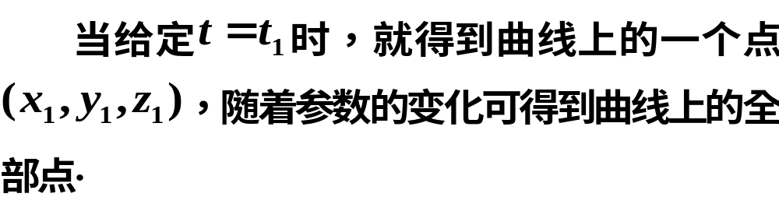
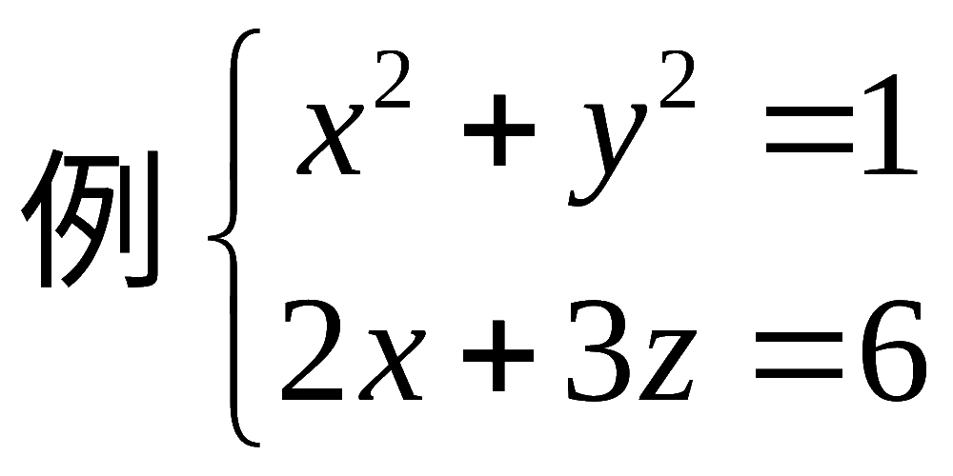
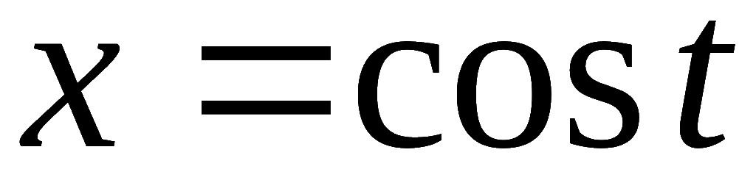
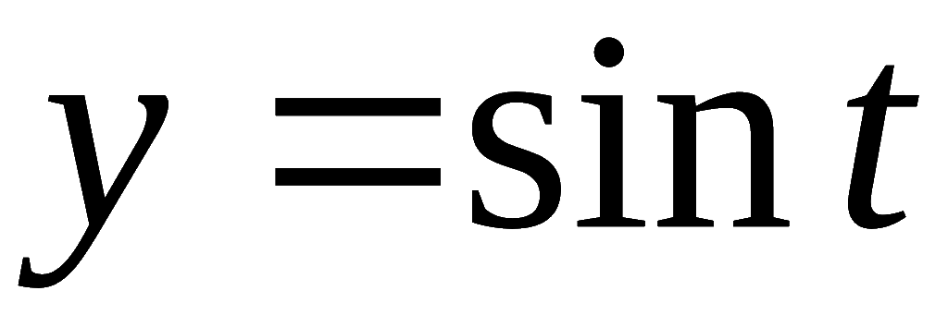
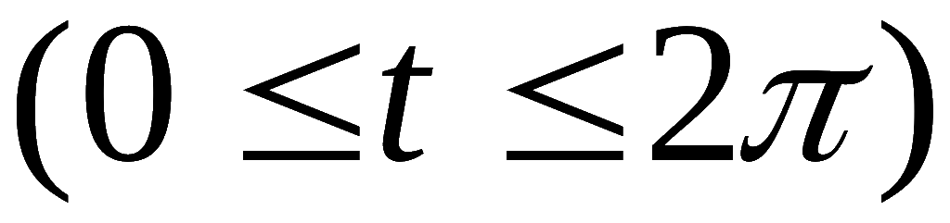
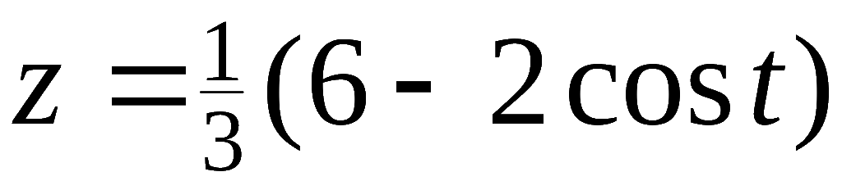
二、空间曲线的参数方程
将曲线C上的动点坐标x, y, z表示成参数t 的函数:
称它为空间曲线的 参数方程.
根据第一方程引入参数 ,
得所求为
Notes:
P411

Slide 8
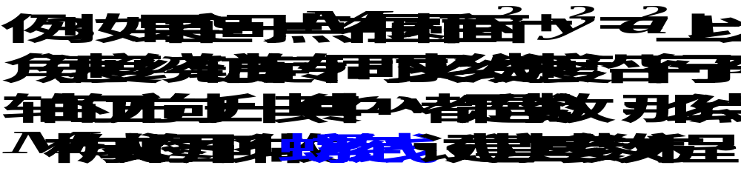

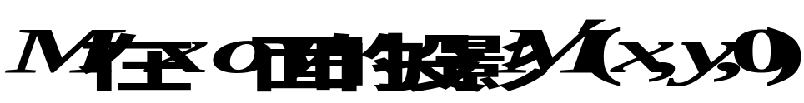










例1
取时间t为参数，
动点从A点出发，经过t时间，运动到M点
解
螺旋线的参数方程

Slide 9
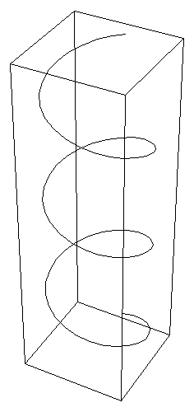
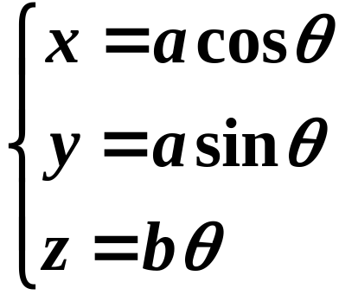
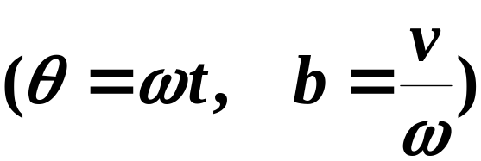
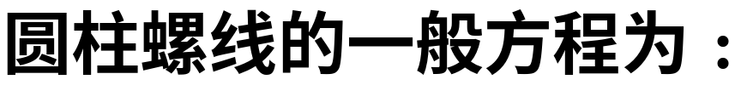
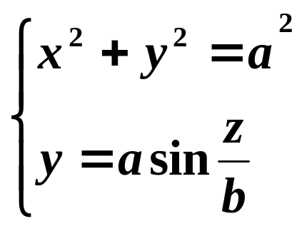



螺旋线的参数方程还可以写为
上升的高度
螺距

Slide 10
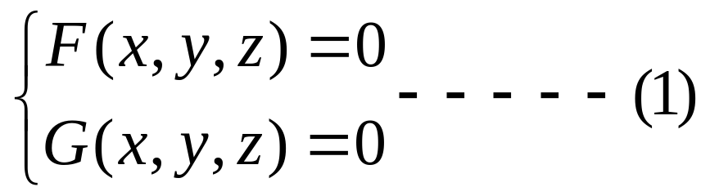


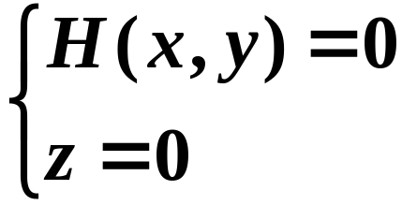
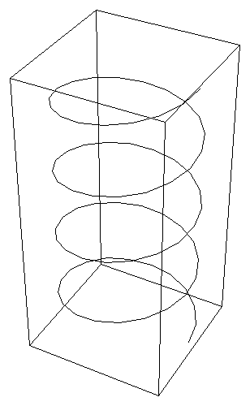
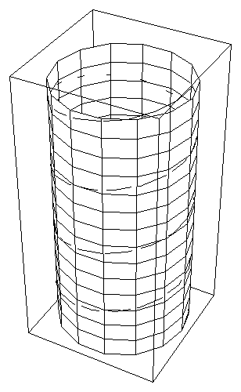
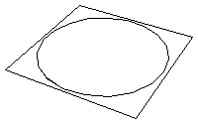
三、空间曲线在坐标面上的投影
设空间曲线的一般方程：
消去变量z后得：
曲线关于 的投影柱面
投影曲线
空间曲线
投影柱面

Slide 11


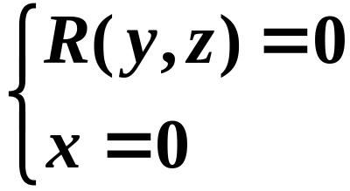
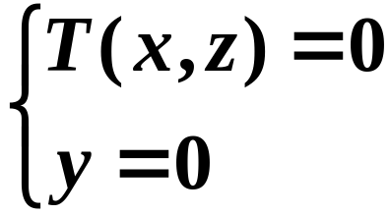
空间曲线在 面上的投影曲线
类似地：可定义空间曲线在其他坐标面上的投影
面上的投影曲线,
面上的投影曲线,

Slide 12
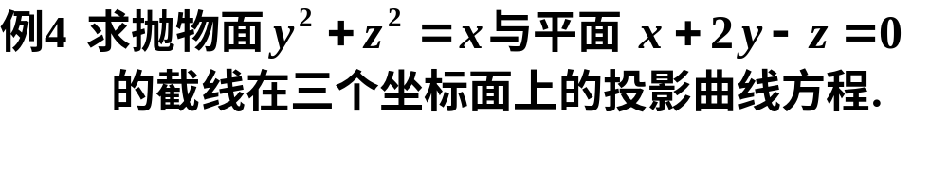
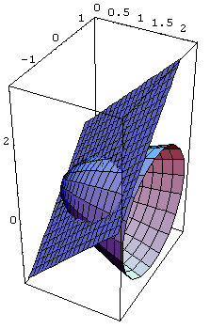
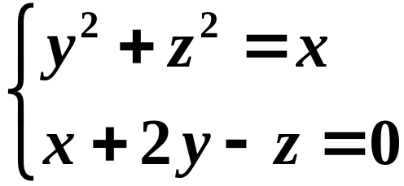
解
截线方程为
如图,

Slide 13
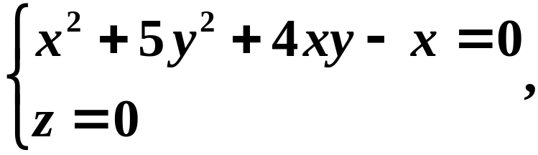
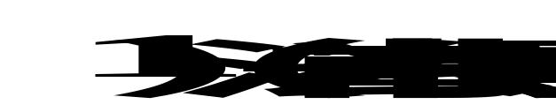
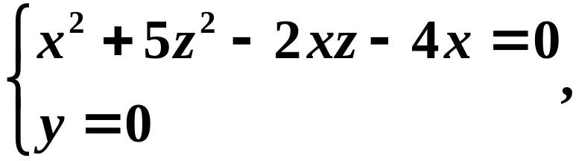
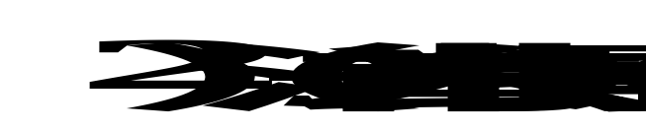
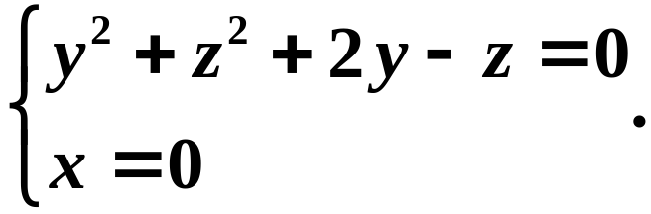
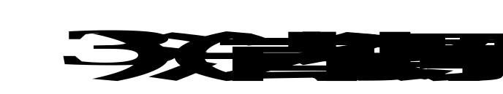

Slide 14
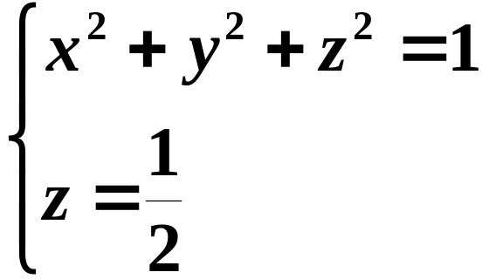
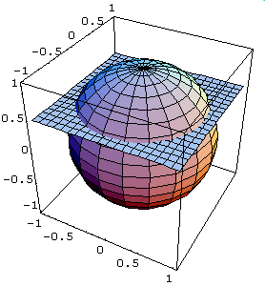
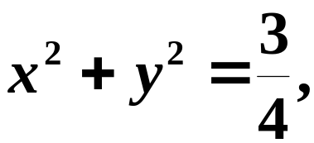
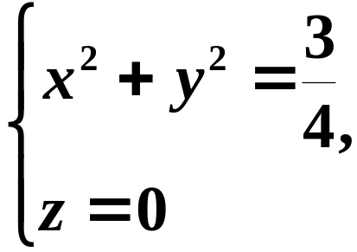
例5 求曲线 在坐标面上的投影.
解
（1）消去变量z后得
在 面上的投影为

Slide 15
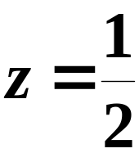


（2）因为曲线在平面 上，
所以在 面上的投影为线段.
（3）同理在 面上的投影也为线段.

Slide 16








例6
求曲线
绕 z 轴旋转的曲面与平面
的交线在 xoy 平面的投影曲线方程.
解：
旋转曲面方程为
,它与所给平面的
交线为
此曲线向 xoy 面的投影柱面方程为
此曲线在 xoy 面上的投影曲线方程为

Slide 17





内容小结
空间曲线
三元方程组
或参数方程
(如, 圆柱螺线)
求投影曲线
设空间曲线 C 的一般方程为
消去 z 得投影柱面
则C 在xoy 面上的投影曲线 C´为
消去 x 得C 在yoz 面上的投影曲线方程
消去y 得C 在zox 面上的投影曲线方程

Slide 18








答案:
P324 题1
(1)
(2)

Slide 19







(3)

Slide 20


P324 题2 (1)

Slide 21






P324 题2(2)
思考:
交线情况如何?
交线情况如何?

Slide 22


P325 题 7
作业P324： 3，4，5，6, 8

